Slide 1

RT-Thread 物联网操作系统
——杰杰
CSDN: https://blog.csdn.net/jiejiemcu
博客：https://jiejietop.cn
GitHub : https://github.com/jiejieTop
Email : jiejietop@gmail.com
QQ / WeChat : 1161959934
微信公众号
本讲义版权归杰杰所有
2019

Slide 2
本讲目录
开发环境与开发平台
嵌入式常见的编程方式
前后台系统
嵌入式实时操作系统
实时操作系统的必要性
目前常用的实时操作系统
简单了解RT-Thread

Slide 3

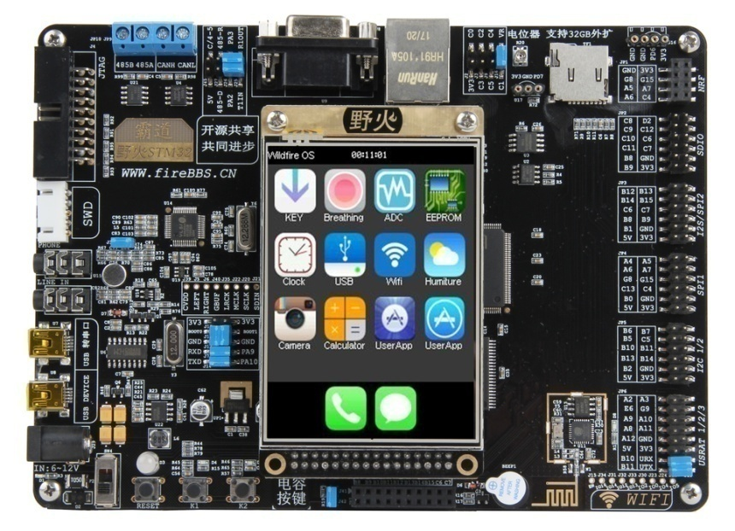
开发环境与开发平台
使用keil5作为开发环境
下载地址 ： http://www.keil.com/fid/vquv2wwtdy9j1w9xagw1om5eu9xbkks1e66vd1/files/eval/mdk526.exe
使用野火STM32F103霸道开发板作为开发平台

Slide 4
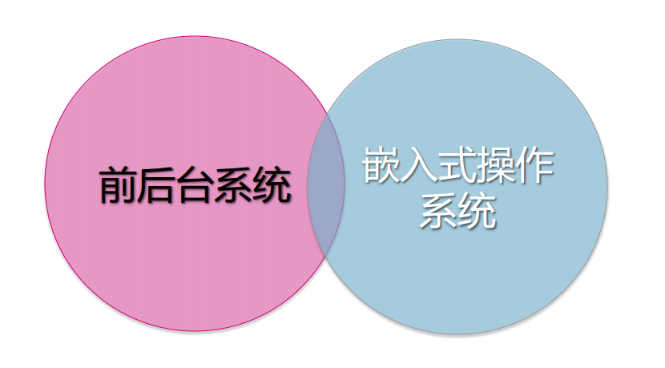
嵌入式常见的编程方式

Slide 5

什么是操作系统

Slide 6
前后台系统
前后台系统的特点
后台 应用程序通常是一个无限的循环，在循环中，通过调用相应的处理函数完成相应的操作，这部分我们可以称之为后台。
前台 中断服务程序接收异步中断，来通知后台，后台收到中断请求后进行处理。

Slide 7
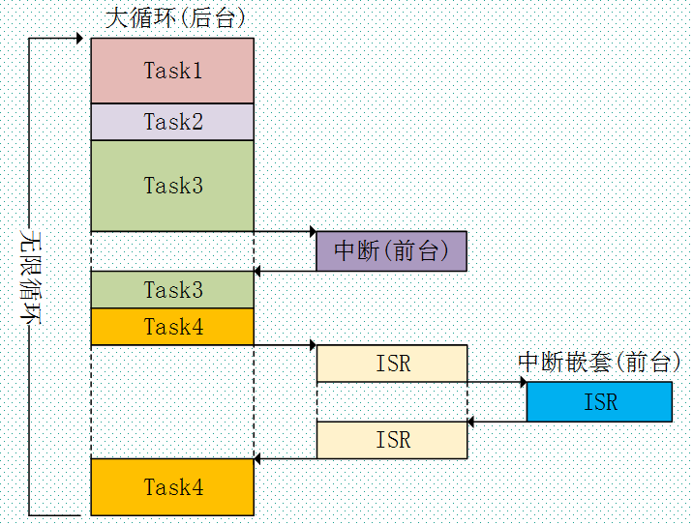
前后台系统
在顺序执行后台程序的时候，如果有中断来临，那么中断会打断后台程序的正常执行流，转而去执行中断服务程序，在中断服务程序里面标记事件，如果事件要处理的事情很简短，则可在中断服务程序里面处理，如果事件要处理的事情比较多，则返回到后台程序里面处理。虽然事件的响应和处理是分开了，但是事件的处理还是在后台里面顺序执行的， 但相比轮询系统，前后台系统确保了事件不会丢失，再加上中断具有可嵌套的功能，这可以大大的提高程序的实时响应能力。在大多数的中小型项目中，前后台系统运用的好，堪称有操作系统的效果。

Slide 8
实时操作系统
相比前后台系统中后台顺序执行的程序主体，在多线程系统中，根据程序的功能，我们把这个程序主体分割成一个个独立的，无限循环且不能返回的小程序，这个小程序我们称之为线程。每个线程都是独立的，互不干扰的，且具备自身的优先级，它由操作系统调度管理。加入操作系统后，我们在编程的时候不需要精心地去设计程序的执行流，不用担心每个功能模块之间是否存在干扰。加入了操作系统，我们的编程反而变得简单了。整个系统随之带来的额外开销就是操作系统占据的那一丁点的 FLASH 和 RAM。

Slide 9
嵌入式实时操作系统
嵌入式实时操作系统特点
嵌入式实时操作系统是一种用途广泛的系统软件，通常包括与CPU硬件相关的底层驱动、系统内核、内存管理模块、设备驱动接口等。
负责嵌入式系统的全部软、硬件资源的分配、线程调度，控制、协调并发活动。
每个线程（线程）都是独立的，互不干扰的，且具备自身的优先级，它由操作系统调度管理。
编程无需精心地去设计程序的执行流程，不用担心每个功能模块之间是否存在干扰。
抢占式内核，运行的永远是具有最高优先级的就绪线程。

Slide 10
从层次来看，操作系统位于硬件之上，应用软件之下
Application
task1
task2
task3
taskN
RTOS
BSP
Hardware

Slide 11
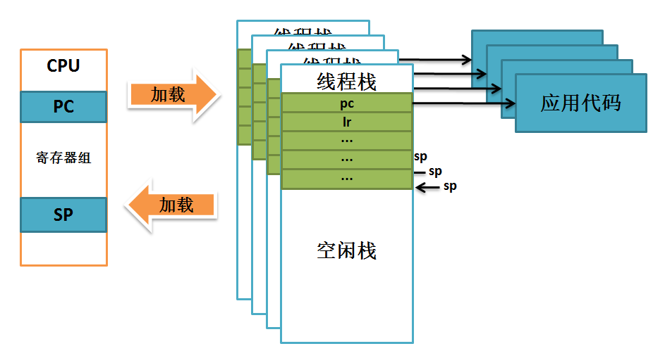
操作系统的处理
终止当前线程，将寄存器的内容压进线程栈
上文保存
由操作系统的调度器按调度算法来进行这些工作
加载新线程栈的内容到寄存器，出栈
下文切换

Slide 12
前后台系统与OS的比较
 | 前后台系统 | 实时操作系统
资源 | 不需要分配空间给os | 需要分配资源给OS(不同的系统内核资源使用情况不同)，内核资源也有不同，可通过配置文件进行配置
学习难度 | 不需要学习OS的API，简单上手 | 开发者需要熟悉OS的基本操作(线程建立/删除、线程间通讯、优先级处理、中断处理…)
实时性 | 难以确保每个操作能够实时响应，如果一个函数花费过长时间，将使整个系统的实时性下降 实时响应，轮询处理 | 实时嵌入式OS的调度算法可以 最大程度保证系统的实时性 实时响应，实时处理
可扩展性、可维护性 | 可拓展性差、可维护性差 | 模块化、结构清晰

Slide 13
目前常用的实时操作系统
常用的 RTOS 有国外的 FreeRTOS、μC/OS、 RTX 和国内的 RT-Thread、 Huawei LiteOS 和 AliOS-Things 等， 其中尤以国外开源且免费的 FreeRTOS 的市场占有率最高。如今国产的 RT-Thread 经过 10 来年的发展，声势迅猛，在国产 RTOS 中占据鳌头。

Slide 14
简单了解RT-Thread
官网：https://www.rt-thread.org/

Slide 15
RT-Thread特点
RT-Thread是一个轻量级嵌入式操作系统，具有源码公开、可移植、可裁剪、调度策略灵活的特点，可以方便地移植到各种嵌入式控制器上实现满足用户需求的应用.
RT-Thread作为一个轻量级嵌入式操作系统（内核占用的ROM仅为2.5KB，RAM为1KB ），提供一个高层次的可信任代码源代码以C开发，系统实现的线程没有数量的限制.
RT-Thread内核支持优先级调度算法,每个线程课根据重要程度的不同赋予一定的优先级，CPU总是让处于就绪态的、优先级最高的线程先运行.
RT-Thread内核同时支持轮换调度算法，系统允许不同的线程使用相同的优先级，在没有更高优先级线程就绪的情况下，同一优先级的线程根据自定义的时间片进行切换任务.

Slide 16
可通过队列、信号量、互斥量、事件等在任务间、任务与中断 间通信和同步。
互斥量有优先级继承。
支持高效的软件定时器（理论上可以创建无数多个软件定时器）。
可创建的任务数无软件限制，可使用的优先级数无软件限制。
优先级指定无限制 - 可为多个任务指定同一优先级

Slide 17
最后：无论是裸机前后台系统还是多线程系统，我们不能一锤子的敲定孰优孰劣，它们是不同时代的产物，在各自的领域都还有相当大的应用价值，只有合适才是最好。

